Slide 1
Введение
Лекция 1
Сетевое администрирование
1

Slide 2
План лекции
Понятие, цель и задачи сетевого администрирования
Семейство операционных систем Windows Server 2008
Сравнение редакций Windows Server
Инструменты администрирования
Сетевое администрирование

Slide 3
Понятие, цель и задачи сетевого администрирования
Компьютерная сеть (вычислительная сеть) – система, обеспечивающая обмен данными между вычислительными устройствами.
Цель создания любой компьютерной сети
– предоставление доступа к её ресурсам.
Виды ресурсов:
  данные (файлы и папки)
  устройства (принтеры, сканеры, модемы)
  вычислительные возможности, обеспечиваемые процессорами
Сетевое администрирование

Slide 4
Понятие, цель и задачи сетевого администрирования
Сетевое администрирование –управление ресурсами и инфраструктурой сети для обеспечения эффективного, надежного и безопасного доступа к её ресурсам.
Сетевое администрирование

Slide 5
Понятие, цель и задачи сетевого администрирования
Группы задач сетевого администрирования:
задачи планирования
задачи установки и настройки программного и аппаратного обеспечения
задачи управления безопасностью
задачи управления производительностью
Сетевое администрирование

Slide 6
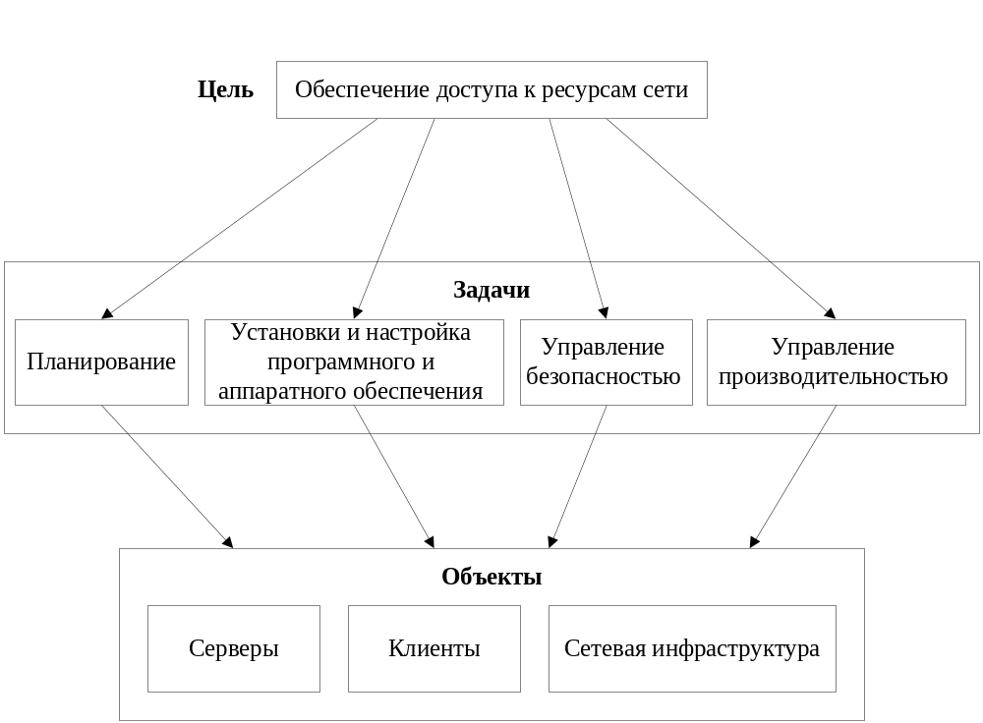
Понятие, цель и задачи сетевого администрирования
Сетевое администрирование

Slide 7
Семейство операционных систем Windows Server 2008
Версии Microsoft Windows Server 2008:
Windows Server 2008 Standard Edition (стандартная версия)
Windows Server 2008 Enterprise Edition (корпоративная версия)
Windows Server 2008 Datacenter Edition (версия для центра обработки данных)
Windows Server 2008 Web Edition
(версия для web-узлов)
Сетевое администрирование

Slide 8
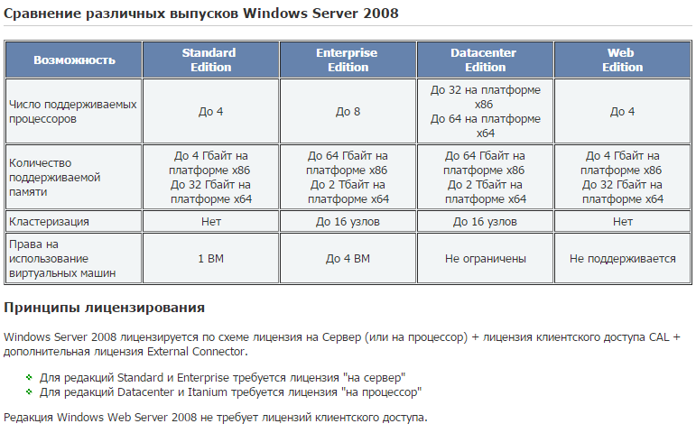

Семейство операционных систем Windows Server 2008
^{[1]} Каждому пользователю или устройству, которые обращаются к серверу, требуются лицензии клиентского доступа (Client Access Licenses, CAL). См. Product Use Rights («Права на использование продукта») для получения более подробной информации.
Сетевое администрирование

Slide 9
Сравнение редакций Windows Server 2012
 | Datacenter | Standard | Essentials | Foundation
Применение | Для сред с высокой степенью виртуализации | Для сред с низкой степенью или отсутствием виртуализации. | Для организаций малого бизнеса
Доступные возможности и технологии | Все функциональные возможности |  | Ограниченный набор возможностей
Права на использование виртуализации | Неограниченное число виртуальных машин | Не более двух виртуальных машин | Может быть гостевой ВМ | Только в среде физической ОС
Модель лицензирования | На процессор (одна лицензия покрывает 2 процессора) + CAL |  | На сервер (только 1- и 2-процессорные серверы). Не более 25 пользователей. | На сервер (только однопроцессорные серверы). Не более 15 пользователей.
Сетевое администрирование

Slide 10
Сравнение возможностей Windows Server 2012 и 2012 R2 с версией Windows Server 2016
Описание | Windows Server 2012 и 2012 R2 (Standard и Datacenter) | Windows Server 2016 (Standard и Datacenter)
Объем памяти на физических серверах | До 4 ТБ на один физический сервер | До 24 ТБ на один физический сервер (в 6 раз больше)
Количество логических процессоров на физических серверах | До 320 логических процессоров | До 512 логических процессоров
Объем памяти в виртуальной машине | До 1 ТБ | До 16 ТБ (в 16 раз больше)
Количество виртуальных процессоров в виртуальной машине | До 64 | До 240 (в 3,75 раза больше)
Сетевое администрирование

Slide 11
Варианты установки Windows Server 2016 и 2019
В редакциях Standard и Datacenter можно выбрать различные варианты установки:
  Desktop Experience (с графическим интерфейсом)
  Core
  Nano
Сетевое администрирование

Slide 12
Инструменты администрирования
Инструменты:
Графические инструменты
  Диспетчер серверов
  Консоль управления Microsoft (Microsoft Management Console, MMC)
  Административные мастера
Утилиты командной строки
Windows PowerShell
Сетевое администрирование

Slide 13
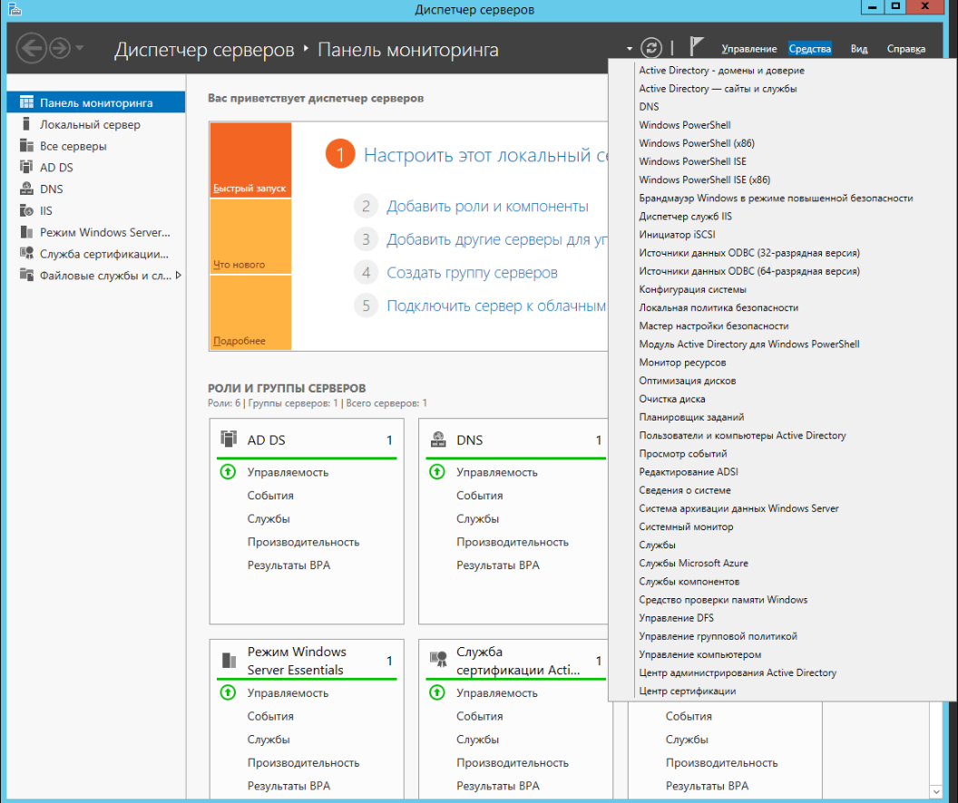
Сетевое администрирование

Slide 14
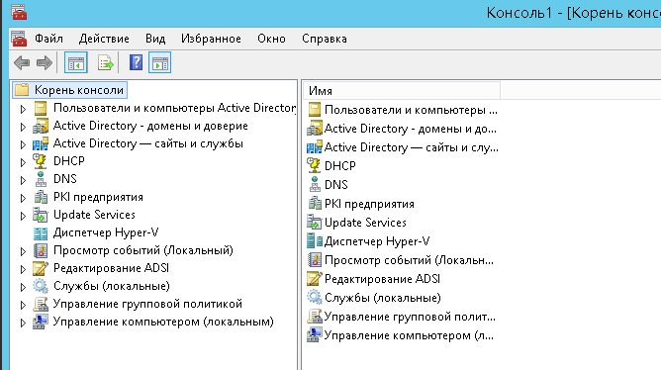
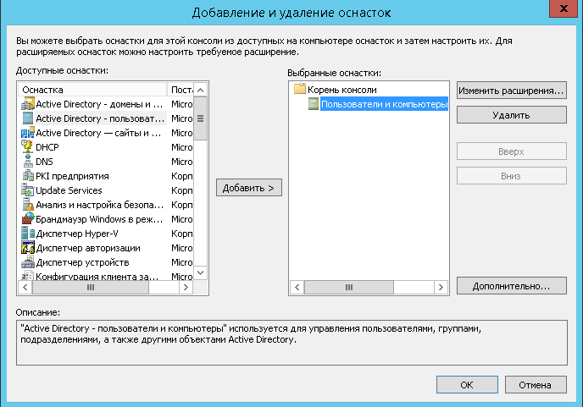
Сетевое администрирование

Slide 15
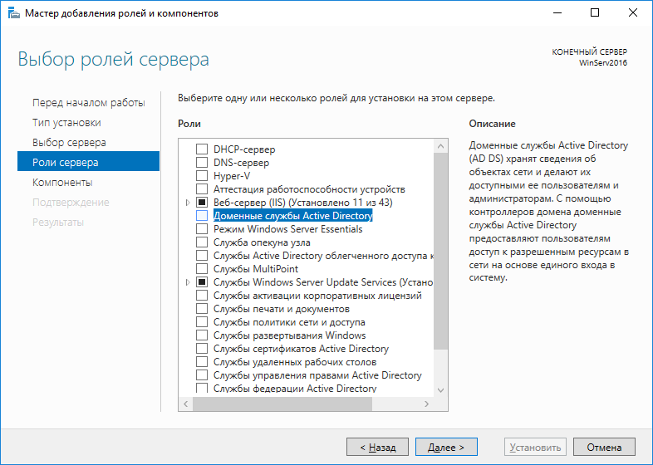
Сетевое администрирование

Slide 16
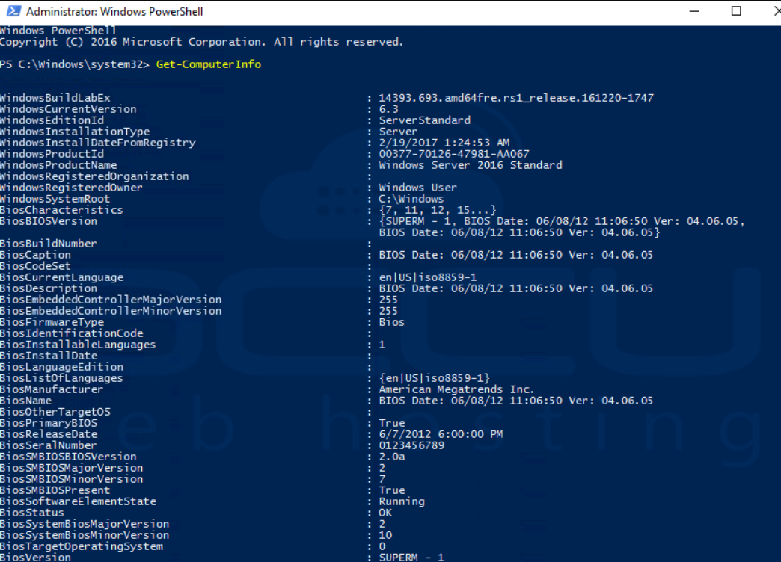
Сетевое администрирование

